Slide 1


Summary Report
รายงานสรุปปัญหา และวิธีการแก้ไขปัญหา
รายงานผลการดำเนินงานประจำเดือน และตัวชี้วัดในการดำเนิน

Slide 2
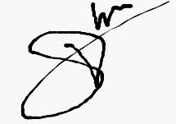
Summary Report
May 2022
September
Mr. Jinna Ketsara IT Manager

Slide 3



Summary Report
May 2022
Ticket
1049
610
439
October

Slide 4
Top 5 Incident
May 2022
Mr. Jinna Ketsara IT Manager
October

Slide 5
Ticket
Top 5 Incident
439
April 2022
E-Doc Scan เอกสารไมไ่ด้
เข้าใช้งานระบบ Doc Online ไม่ได้
94
IP-Phone ใช้งานไม่ได้ ไม่มีสัญญาณ
คอมพิวเตอร์เปิดไม่ได้
Ricoh ไม่สามารถสแกนเอกสารได้
Sticker Print ไม่ออก
เครื่องคอมพิวเตอร์ค้าง ช้า
เข้า Windows ไม่ได้
พิมพ์เอกสารไม่ได้ , ศีย์ข้อมูล
ไม่ได้, เข้าถึงข้อมูลใน HIS ไมไ่ด้
67
62
61
59
Software
Printer
Operating System
Hardware
HIS

Slide 6
Top 5 Service
May 2022
Mr. Jinna Ketsara IT Manager
October

Slide 7
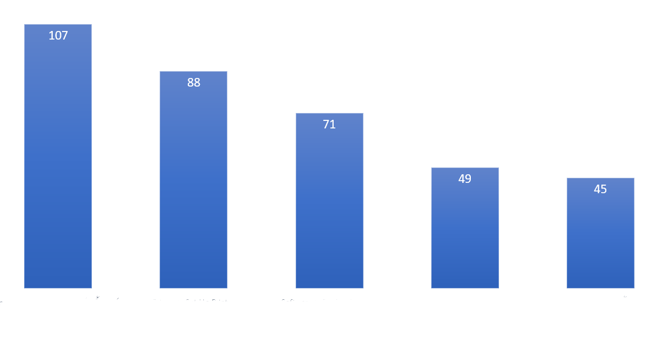
Top 5 Service
April 2022
Ticket
136
610
107
110
76
75
74
Software
Training & Education
IMAC Service
Other
Printer

Slide 8
Top 5 Service
May 2022
Ticket
ขอบริการเปิดสิทธิ์การเข้าใช้งานระบบ พนักงานใหม่
ขอบริการติดตั้ง Software, MDM, Microsoft
610
107
136
110
ขอบริการ เพิ่มฐานข้อมูล, ลบเอกสาร, เพิ่มชื่อในระบบ E-saraban
Software
Training & Education

Slide 9
Top 5 Service
April 2022
Ticket
67
ขอบริการย้ายคอมพิวเตอร์, รางไฟ, ปริ้นเตอร์, และโทรศัพท์
808
269
107
74
ขอบริการเปลี่ยนหมึกปริ้นเตอร์
ขอบริการ Add Printer
53
IMAC Service
Other
Printer

Slide 10
Timeline
May 2022
Mr. Jinna Ketsara IT Manager
October

Slide 11
April 2022
Timeline
Summary Created Ticket
Time
ID :

Slide 12
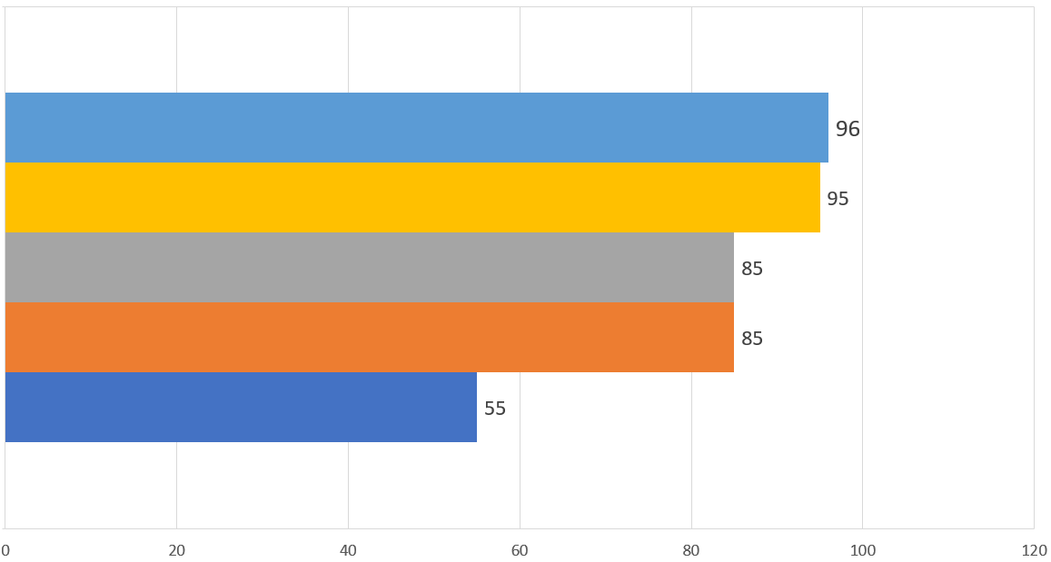
Top 5 Department
April 2022
Department
อาคารบริหาร 2 Zone A / D > ชั้น3 > ฝ่ายบริหารการเงินการคลัง
46
อาคารบริหาร 2 Zone A / D > ชั้น4 > สำนักงานคณบดี คณะแพทยศาสตร์
33
อาคารบริหาร 2 > Zone A / D ชั้น 2 ฝ่ายเทคโนโลยีสารสนเทศ
31
ศูนย์การแพทย์มะเร็งวิทยาจุฬาภรณ์ > ชั้น4 > งานรังสีวินิจฉัยและร่วมรักษา
31
ศูนย์การแพทย์มะเร็งวิทยาจุฬาภรณ์ > ชั้น3 > งานผู้ป่วยนอก
26
Ticket

Slide 13
Performance
By Teams
May 2022
Mr. Jinna Ketsara IT Manager
October

Slide 14
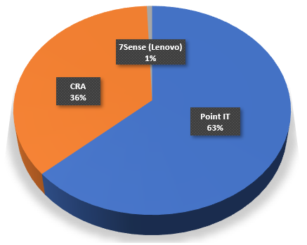
Workload By Teams
May 2022

Slide 15
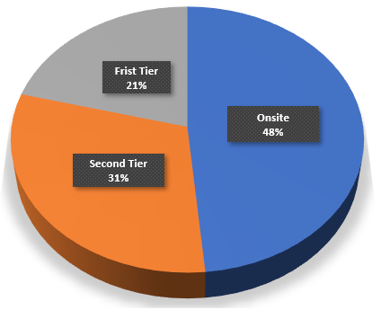
Workload Resolve By Tier
April 2022
Point IT 4 คน
Point IT 9 คน
First tier
21 %
Point IT 7 คน
CRA
PC Team 2 คน

Slide 16
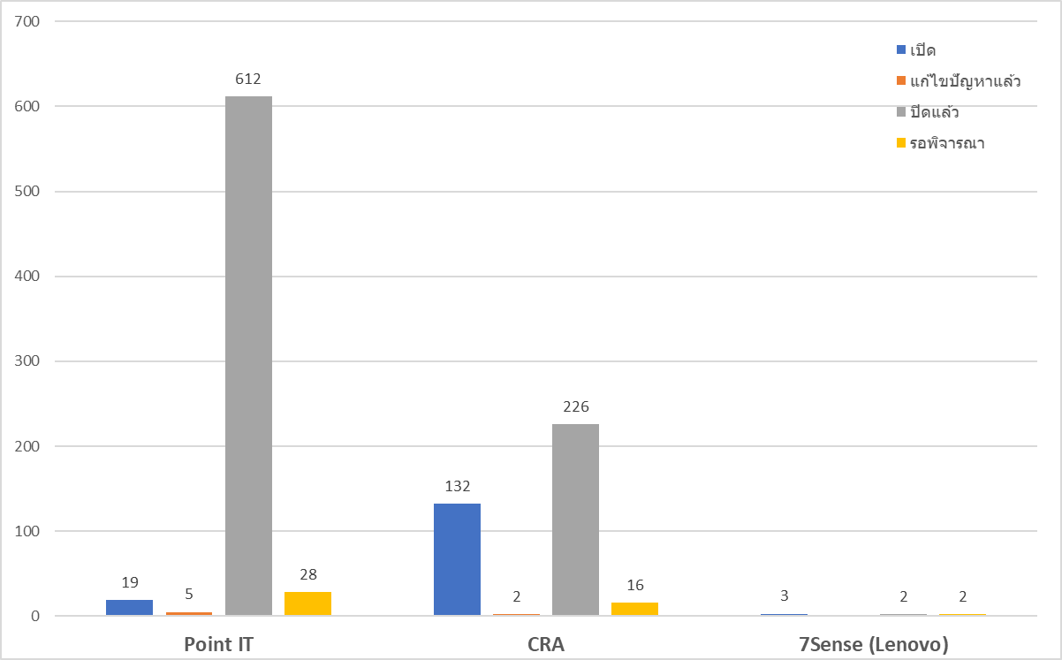
Workload Resolve By Tier
May 2022

Slide 17
Problems
May 2022
Mr. Jinna Ketsara IT Manager
October

Slide 18
Problems
1. ระบบ E-Doc ยังไม่สามารถบันทึกได้ และค้นหาเอกสารของคนไข้ได้ 2. ระบบ SAP ยังไม่รองรับ Adobe acrobat DC เวอร์ชั่นล่าสุด 3. เครื่องคอมพิวเตอร์ไม่เพียงพอต่อการใช้งานของUser 4. ไม่มี Hard Disk สำรองในกรณีเครื่องคอมพิวเตอร์Windows เสีย หรือ Hard Disk มีปัญหา (สั่งซื้อ Spare แล้ว) 5. ไม่มี Mouse และ Keyboard สำรองในกรณีอุปกรณ์ชำรุด ใช้งานไม่ได้ 6. Hub Network ไม่เพียงพอในการใช้งาน
7. Report Datazone ไม่สามารถเปิดได้
8. ระบบ HIS 17 ไร่ไม่สามารถใช้งานได้ (ระบบล่ม)

Slide 19
Improvement
เสนอแนวทางการแก้ไข
May 2022
Mr. Jinna Ketsara IT Manager
October

Slide 20
Operation Service
Improvement
ปัญหาการนำข้อมูลจากระบบ Service Desk ดึงข้อมูลมาวิเคราะห์ เพื่อหาแนวทางการแก้ไขไปหาระยะยาวของระบบ และโปรแกรมต่างๆยังไม่ได้ข้อมูลที่ถูกต้อง เพื่อให้การนำข้อมูลมาใช้ได้เกิดประโยช์นสูงสุดควรมีองค์ประกอบสรุปดังนี้
ควรสร้างรูปแบบ Pattern ของ ปัญหา , สาเหตุ, วิธีการแก้ไข ปัญหาซ้ำๆให้เป็นประโยคเดียวกัน เพื่อนำไปใช้ในการจัดกลุ่มหรือ (Group) ของปัญหาโดยเริ่มจาก Helpdesk และ Support
ตัวอย่างเช่น
ปัญหา : Computer พบปัญหา เครื่องค้างช้า
สาเหตุ : เพื่อมีการเชื่อมต่อ OneDrive , Ms. Tems ทำให้กิน Ram ของเครื่อง
วิธีการแก้ไข : ทำการ Sysn ข้อมูลให้เรียบร้อย แล้วดำเนินการปิดการเชื่อมต่อของระบบ
โดยหากพบปัญหานี้บ่อยๆ ควรใช้รูปแบบคำและประโยคเดียวกันเพื่อจัดกลุ่มข้อมูลนำไปวิเคราะห์เพื่อแก้ไขปัญหา

Slide 21
Operation Service
Improvement
วางแผนการ Migrate เพื่อลดปัญหาบริเวรกว้างทดสอบภายใน เพื่อให้เกิดผลกระทบหน้างานน้อยที่สุดก่อน Migrate สรุปปัญหาและวิธีการแก้ไข ก่อนเริ่ม Migrate วางแผนการจัดเจ้าหน้าที่ Training ระบบ ก่อน Migrate เพื่อให้เจ้าหน้าที่มีความรู้พร้อม รับสายและแก้ไขปัญหาได้รวดเร็ว จัดอัตตรากำลังเจ้าหน้าที่ให้พร้อมและเพียงพอในการเริ่ม Migrate
จัดระเบียบระบบ Inventory Asset ใหม่ ให้สามารถตรวจสอบทรัพย์สิน และอุปกรณ์ต่างๆ เพื่อให้สามารถ Monitor อุปกรณ์ ในการเบิกจ่าย และ Plan การติดตั้งล่วงหน้า ได้
กำหนดแผนการร้องขอบริการล่วงหน้าอย่างเป็นระบบ เพื่อจัดเตรียมแผนการทำงานล่วงหน้าและแจ้งทีมให้ทราบทุกครั้ง การสำรวจจุดก่อนติดตั้ง การสื่อสารหรือนัดทางผู้ใช้งาน เพื่อบริหารจำนวนคน จำนวนเครื่องที่ร้องขอ และเตรียมแผนการ Set ระบบล่วงหน้า ลดระยะเวลาการติดตั้ง
เสนอให้มีการเน้น หรือเพิ่มคนในส่วนของ First tier ในการให้บริการรับสาย และแก้ไขปัญหาให้ได้มากขึ้น เนื่องจากปัจจุบัน First tier สามารถรับสายและปิดงานเองได้อย่างมีประสิทธิภาพ ลดการเดิน Onsite และเวลาในการเดินทาง ไปยังตึกต่างๆ หากมีเกิดสถานะการณ์คนไม่พอ เราสามารถถึง First tier ในการเดินงานได้ทันที

Slide 22

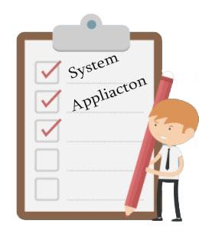



Proactive management
แก้ไขปัญหาจากต้นทาง ระงับการแจ้งปัญหาของผู้ใช้งาน
เจ้าหน้าที่
เดินทางมาทำงาน
ประสานงานผู้รับผิดชอบ
Second tier
System checklist
พบปัญหา
พบปัญหาหรือไม่
แก้ไขปัญหา
แก้ไขเรียบร้อย
ลงเวลาเข้างาน 06:45 น.
ไม่พบปัญหา
Rounds Ward
ปิดงาน
บันทึกงานลง Checklist ประจำวัน

Slide 23

Root cause analysis (Issue Sticker)
แก้ไขปัญหาจากต้นทาง ระงับการแจ้งปัญหาของผู้ใช้งาน
- จำนวนเครื่อง Print Sticker ทั้งหมด
- จำนวนเครื่อง ของแต่ละแผนก
- เช็ค Stock
* จำนวนเครื่องที่ใช้งานทั้งหมด
* จำนวนเครื่องที่ไม่ได้ใช้งาน
* จำนวนเครื่องคงเหลือ
* จำนวนเครื่อง สำรอง
* จำนวนเครื่องหมดอายุการใช้งานจะต้อง Replace
* Rollout Priority By Department
Incident Report
Sticker
ตรวจสอบทรัพย์สิน
Update Data Asset
ผ่าน
ไม่มี
ทำเรื่องจัดซื้อ
Spare Part
จัดซื้อ
มี
Plan Rollout
ไม่ผ่าน/ตรวจสอบข้อมูล
ไม่ได้
ปิดงาน
Update Data Asset
ได้
Replace

Slide 24

Root cause analysis (Issue Waste Toner)
แก้ไขปัญหาจากต้นทาง ระงับการแจ้งปัญหาของผู้ใช้งาน
- จำนวน Tonner ,Drum ,Waste Toner ทั้งหมด
- เช็ค Stock
* จำนวนวัสดุสิ้นเปลืองที่ใช้งานทั้งหมด
* จำนวน วัสดุสิ้นเปลืองที่ไม่ได้ใช้งาน
* จำนวน วัสดุสิ้นเปลืองคงเหลือ
* จำนวน วัสดุสิ้นเปลือง สำรอง
* จำนวน วัสดุสิ้นเปลือง หมดอายุการใช้งานจะต้อง Replace
* Rollout Priority By Department
ระบบแจ้งเตือนหมึกใกล้หมด
IT Monitoring Toner ,Drum,Waste Toner Systems Every Day
System Alert
มี
ตรวจสอบทรัพย์สิน
Update Data Asset
ผ่าน
ไม่มี
ทำเรื่องจัดซื้อ
Spare Part
จัดซื้อ
ไม่มี
มี
Plan Rollout
ไม่ผ่าน/ตรวจสอบข้อมูล
ไม่ได้
ปิดงาน
Update Data Asset
ได้
Replace

